Slide 1
第二章 关系数据库
  2.1 关系模型概述
  2.2 关系数据结构
  2.3 关系的完整性
  2.4 关系代数
  2.5 关系演算
  2.6 小结

Slide 2
2.4 关系代数
概述
传统的集合运算
专门的关系运算

Slide 3
概 述
运算符 | 含义 | 运算符 | 含义
集合 运算 符 | ∪ - ∩ × | 并 差 交 笛卡尔积 | 比较运算符 | ＞ ≥ ＜ ≤ ＝ <> | 大于 大于等于 小于 小于等于 等于 不等于

Slide 4
概 述(续)
运算符 | 含义 | 运算符 | 含义
专门的 关系 运算符 | σ π ÷ | 选择 投影 连接 除 | 逻辑 运算符 | ¬ ∧ ∨ | 非 与 或

Slide 5
2.4 关系代数
概述
传统的集合运算
专门的关系运算

Slide 6
1. 并（Union）
R和S
  具有相同的目n（即两个关系都有n个属性）
  相应的属性取自同一个域
R∪S
  仍为n目关系，由属于R或属于S的元组组成
  R∪S = { t|t ∈ R∨t ∈S }
R
R ∪ S
S
A | B | C
a1 | b1 | c1
a1 | b2 | c2
a1 | b3 | c2
a2 | b2 | c1
A | B | C
a1 | b1 | c1
a1 | b2 | c2
a2 | b2 | c1
A | B | C
a1 | b2 | c2
a1 | b3 | c2
a2 | b2 | c1
R∪
S

Slide 7
2. 差（Difference）
R和S
  具有相同的目n
  相应的属性取自同一个域
R - S
  仍为n目关系，由属于R而不属于S的所有元组组成
R -S = { t|t∈R∧t∉S }
R
S
R — S
A | B | C
a1 | b1 | c1
a1 | b2 | c2
a2 | b2 | c1
A | B | C
a1 | b2 | c2
a1 | b3 | c2
a2 | b2 | c1
A | B | C
a1 | b1 | c1
R-S

Slide 8
3. 交（Intersection）
R和S
  具有相同的目n ,相应的属性取自同一个域
R∩S
  仍为n目关系，由既属于R又属于S的元组组成
  R∩S = { t|t ∈ R∧t ∈S }
  R∩S = R –(R-S）
R
S
A | B | C
a1 | b1 | c1
a1 | b2 | c2
a2 | b2 | c1
A | B | C
a1 | b2 | c2
a1 | b3 | c2
a2 | b2 | c1
R ∩ S
A | B | C
a1 | b2 | c2
a2 | b2 | c1
R ∩ S

Slide 9
4. 笛卡尔积（Cartesian Product）
严格地讲应该是广义的笛卡尔积
R: n目关系，k₁个元组
S: m目关系，k₂个元组
R×S
  列：（n+m）列元组的集合
    元组的前n列是关系R的一个元组
    后m列是关系S的一个元组
  行：k₁×k₂个元组
    R×S = {t_{r} t_{s} |t_{r} ∈R ∧ t_{s}∈S }

Slide 10
R.A | R.B | R.C | S .A | S. B | S. C
a1 | b1 | c1 | a1 | b2 | c2
a1 | b1 | c1 | a1 | b3 | C2
a1 | b1 | c1 | a2 | b2 | C1
a1 | b2 | c2 | a1 | b2 | c2
a1 | b2 | c2 | a1 | b3 | C2
a1 | b2 | c2 | a2 | b2 | C1
a2 | b2 | c1 | a1 | b2 | c2
a2 | b2 | c1 | a1 | b3 | C2
a2 | b2 | c1 | a2 | b2 | C1
A | B | C
a1 | b1 | c1
a1 | b2 | c2
a2 | b2 | c1
R
R×S
S
A | B | C
a1 | b2 | c2
a1 | b3 | c2
a2 | b2 | c1

Slide 11
2.4 关系代数
概述
传统的集合运算
专门的关系运算

Slide 12
2.4.2 专门的关系运算
几个特殊符号
（1） R，t∈R，t[A_{i}]
设关系模式为R(A₁，A₂，…，A_{n})，它的一个关系设为R
t∈R表示t是R的一个元组
t[A_{i}]则表示元组t中相应于属性A_{i}的一个分量
（2） A，t[A]， A
  若A={A_{i1}，A_{i2}，…，A_{ik}}，其中A_{i1}，A_{i2}，…，A_{ik}是A₁，A₂，…，A_{n}中的一部分，则A称为属性列或属性组。
  t[A]=(t[A_{i1}]，t[A_{i2}]，…，t[A_{ik}])表示元组t在属性列A上诸分量的集合。
  A则表示{A₁，A₂，…，A_{n}}中去掉{A_{i1}，A_{i2}，…，A_{ik}}后剩余的属性组。

Slide 13
  （3） t_{r} t_{s}
  R为n目关系，S为m目关系。
  t_{r} ∈R，t_{s}∈S， t_{r} t_{s}称为元组的连接。
  t_{r} t_{s}是一个n + m列的元组，前n个分量为R中的一个n元组，后m个分量为S中的一个m元组。
  （4）象集Z_{x}
  给定一个关系R（X，Z），X和Z为属性组。
  当t[X]=x时，x在R中的象集（Images Set）为：
  Z_{x}={t[Z]|t ∈R，t[X]=x}
  它表示R中属性组X上值为x的诸元组在Z上分量的集合

Slide 14

x₁在R中的象集
Z_{x1} ={Z1，Z2，Z3}，
x₂在R中的象集
Z_{x2} ={Z2，Z3}，
x₃在R中的象集
Z_{x3}={Z1，Z3}
象集举例

Slide 15
R
A | B | C
a1 a2 a3 a1 a4 a2 a1 | b1 b3 b4 b2 b6 b2 b2 | c2 c7 c6 c3 c6 c3 c1
则 a1的象集为：｛（b1,c2）,(b2,c3),(b2,c1)｝
a2的象集为：｛(b3,c7),(b2,c3)｝
a3的象集为：{(b4,c6)}
a4的象集为：{(b6,c6)}

Slide 16
学生-课程数据库: SCDB
Student
学号 Sno | 姓名 Sname | 性别 Ssex | 年龄 Sage | 所在系 Sdept
200215121 | 李勇 | 男 | 20 | CS
200215122 | 刘晨 | 女 | 19 | IS
200215123 | 王敏 | 女 | 18 | MA
200215125 | 张立 | 男 | 19 | IS
Course
SC
课程号 Cno | 课程名 Cname | 先行课 Cpno | 学分 Ccredit
1 | 数据库 | 5 | 4
2 | 数学 |  | 2
3 | 信息系统 | 1 | 4
4 | 操作系统 | 6 | 3
5 | 数据结构 | 7 | 4
6 | 数据处理 |  | 2
7 | PASCAL语言 | 6 | 4
学号 Sno | 课程号 Cno | 成绩 Grade
200215121 | 1 | 92
200215121 | 2 | 85
200215121 | 3 | 88
200215122 | 2 | 90
200215122 | 3 | 80

Slide 17
问题提出
在SCDB数据库中如何用关系代数完成如下操作？
查询年龄小于20岁的所有男生的基本信息；
查询年龄小于20岁的所有男生姓名；
查询选修了2号课程的学生姓名；
查询至少选修了1号和2号课程的学生姓名。
1
2
3
4
Notes:
查询所有选修了“数据库”课程的学生姓名；

Slide 18
2.4.2 专门的关系运算
选择
投影
连接
除
Notes:
关系代数是一种可以实现对数据库的查询操作的抽象语言,它是用对关系的运算来表达查询的 。根据运算符的不同，关系运算分为可分为传统的集合运算和专门的关系运算
那么，专门的关系运算有哪些？可以解决实际查询中的哪些问题？

Slide 19
1. 选择运算
选择的含义
  根据一定的条件在给定的关系R中选择若干元组，组成一个新关系，记作： σ_{F}(R )
  σ：选择运算符
  F：条件表达式
    由运算对象（属性名、常数、简单函数）、算术比较运算
    符（＞，≥，＜，≤，＝，<>）或逻辑运算符（∧，∨，
    ┐）连接起来构成的逻辑表达式
  注：选择运算是从关系R中选取使条件表达式F为真的元组，是从行的角度进行的运算
Notes:
学生成绩表中选择成绩大于60的学生

Slide 20
1. 选择运算
[问题1] 查询年龄小于20岁的所有男生信息
Student
学号
Sno
姓名
Sname
性别
Ssex
年龄
Sage
所在系
Sdept
200215121
李勇
男
20
计算机系
200215122
刘晨
女
19
通信系
200215123
王敏
女
18
电子系
200215125
张立
男
19
计算机系
关系代数表达式：σ_{(Sage < 20）∧(Ssex=‘男’)} (Student)
结果：
Sno | Sname | Ssex | Sage | Sdept
200215125 | 张立 | 男 | 19 | 计算机系
Notes:
解答此类问题主要搞清楚三点：（1）

Slide 21
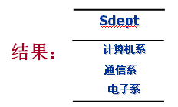
2. 投影运算
投影的含义
  从R中选择出若干属性列，组成新的关系。记作：
  ∏_{A1,A2,….An}(R)
  A1,A2,….An为R中的属性列， ∏是投影运算符
注：（1）投影操作主要是从列的角度进行运算
  （2）投影之后不仅取消了原关系中的某些列，而且还可能取消某些行（？）
[例1]查询Student中有哪些系.
∏_{Sdept}(Student)
Notes:
原因：因为取消了某些属性列后，可能出现重复行，应该取消完全重复的行。（避免重复行）

Slide 22
2. 投影运算
[问题2] 查询年龄小于20岁的所有男生姓名
Student
学号
Sno
姓名
Sname
性别
Ssex
年龄
Sage
所在系
Sdept
200215121
李勇
男
20
计算机系
200215122
刘晨
女
19
通信系
200215123
王敏
女
18
电子系
200215125
张立
男
19
计算机系
Sno | Sname | Ssex | Sage | Sdept
200215125 | 张立 | 男 | 19 | 计算机系
关系代数表达式： ∏_{Sname}( σ_{(Sage < 20）∧(Ssex=‘男’)} (Student))
结果：
Sname
张立

Slide 23
3. 连接运算
连接的含义
  从两个关系的广义笛卡儿积中选取满足连接条件的元组，组成新的关系. 记作：
    ：连接运算符
    A和B：分别为R和S上度数相等且可比的属性组
    θ：比较运算符 （＞，≥，＜，≤，＝，<>）
    θ为“＝”的连接运算称为等值连接
  等价于：σ_{Aθ B}(R×S)
      R S
AθB
自然连接
是一种特殊的等值连接，两个关系中进行比较的分量必须是相同
的属性组，在结果中把重复的属性列去掉。记作：
      R S
Notes:
这里的r s可以是同一个关系
连接运算从R和S的广义笛卡尔积R×S中选取（R关系）在A属性组上的值与（S关系）在B属性组上值满足比较关系θ的元组

Slide 24
[例2]关系R和关系S 如下所示：
R
S
（2） R S 结果：
R.A=S.A
A | B
4 | b1
4 | b2
7 | b3
A | C
4 | 3
4 | 4
6 | 7
R.A | B | S.A | C
4 | b1 | 4 | 3
4 | b1 | 4 | 4
4 | b2 | 4 | 3
4 | b2 | 4 | 4
求：（1）R S
（2）R S
（3）R S
R.A＜S.C
R.A=S.A
（3） R S 结果
A | B | C
4 | b1 | 3
4 | b1 | 4
4 | b2 | 3
4 | b2 | 4
（1）R S 结果：
R.A＜S.C
R.A | B | S.A | C
4 | b1 | 6 | 7
4 | b2 | 6 | 7

Slide 25
[问题3] 查询选修了2号课程的学生姓名
Student
学号
Sno
姓名
Sname
性别
Ssex
年龄
Sage
所在系
Sdept
200215121
李勇
男
20
计算机系
200215122
刘晨
女
19
通信系
200215123
王敏
女
18
电子系
200215125
张立
男
19
计算机系
SC
学号
Sno
课程号
Cno
成绩
Grade
200215121
1
92
200215121
2
85
200215121
3
88
200215122
2
90
200215122
3
80

Slide 26
关系代数表达式：
π_{Sname}(σ_{Cno=‘2’}(SC Student)
π_{Sname}(Student σ_{Cno=‘2’}(SC) ）
Sname
李勇 刘晨
结果：
[思考题】查询选修了“数据库”课程的学生姓名。

Slide 27
3. 连接运算
外连接
  如果把舍弃的元组也保存在结果关系中，而在其他属性上填空值(Null)，这种连接就叫做外连接（OUTER JOIN）。
左外连接
  如果只把左边关系R中要舍弃的元组保留就叫做左外连接(LEFT OUTER JOIN或LEFT JOIN)
右外连接
  如果只把右边关系S中要舍弃的元组保留就叫做右外连接(RIGHT OUTER JOIN或RIGHT JOIN)。

Slide 28
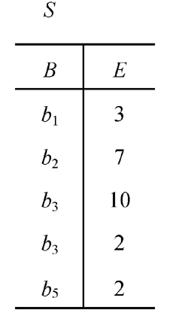
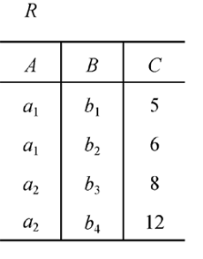
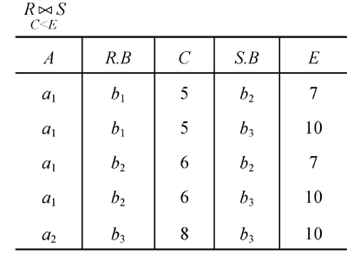
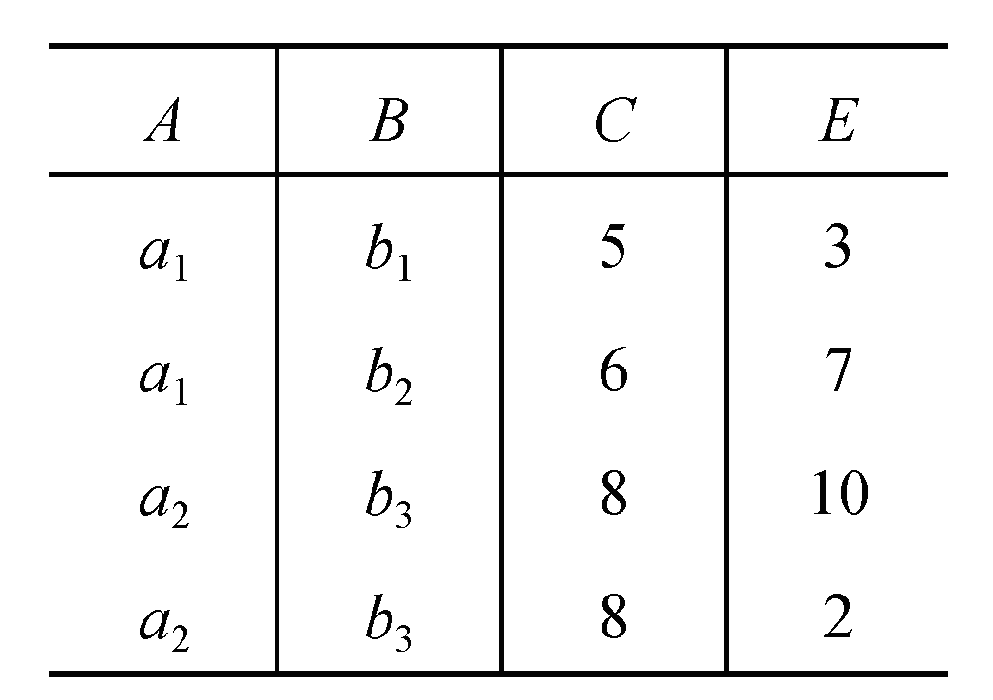
一般连接 R S的结果：
C＜E
自然连接 R S的结果：

Slide 29
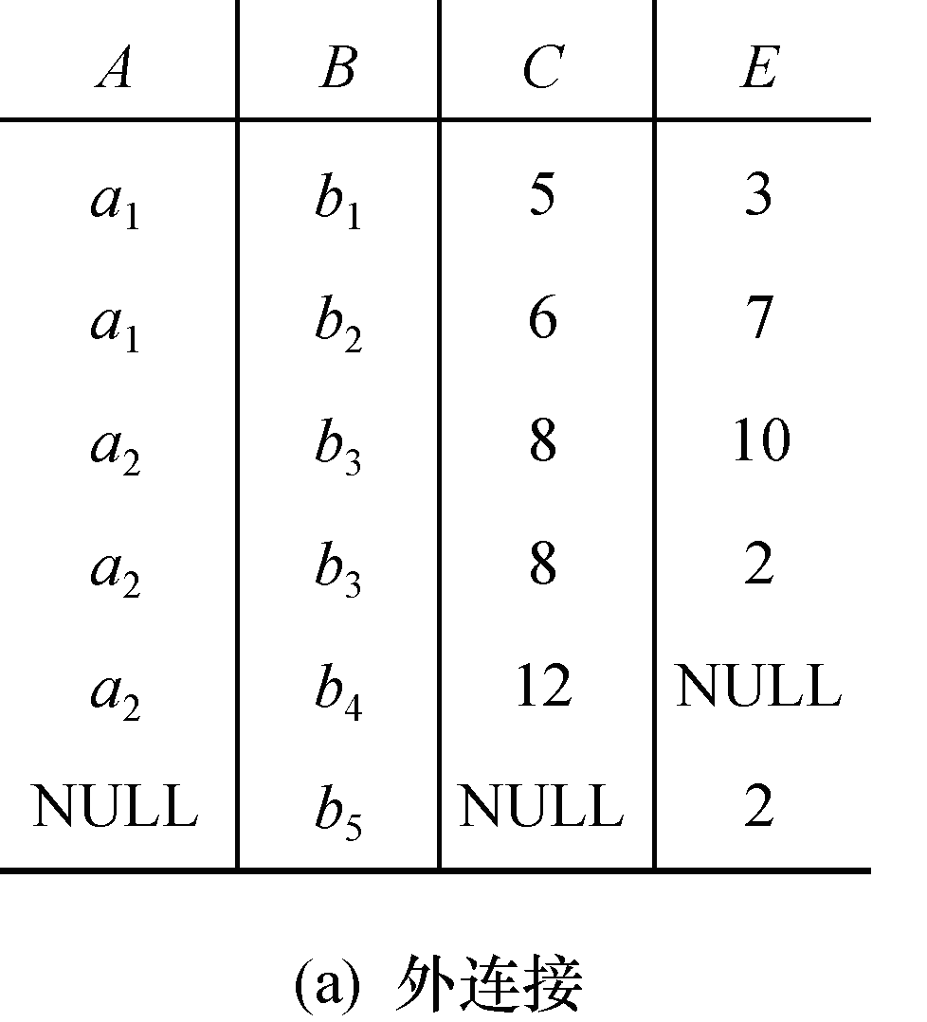
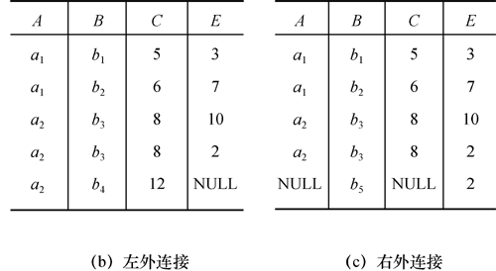
关系R和关系S的外连接
关系R和关系S的左外连接、右外连接

Slide 30
4. 除（Division）
给定关系R (X，Y) 和S (Y，Z)，其中X，Y，Z为属性组。
R中的Y与S中的Y可以有不同的属性名，但必须出自相同的域集。
R与S的除运算得到一个新的关系P(X)，
P是R中满足下列条件的元组在 X 属性列上的投影：
元组在X上分量值x的象集Y_{x}包含S在Y上投影的集合，记作：
  R÷S = {t_{r} [X] | t_{r} ∈ R∧π_{Y} (S) ⊆ Y_{x} }
  Y_{x}：x在R中的象集，x = t_{r}[X]

Slide 31
2）除操作是同时从行和列角度进行运算
R
÷
S

Slide 32
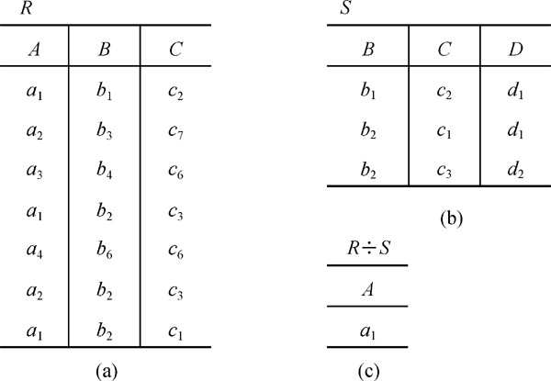
[例6]设关系R、S分别为下图的(a)和(b)，R÷S的结果为图(c)

Slide 33
结果分析
在关系R中，A可以取四个值{a1，a2，a3，a4}
  a₁的象集为 {(b₁，c₂)，(b₂，c₃)，(b₂，c₁)}
  a₂的象集为 {(b₃，c₇)，(b₂，c₃)}
  a₃的象集为 {(b₄，c₆)}
  a₄的象集为 {(b₆，c₆)}
S在(B，C)上的投影为
{(b1，c2)，(b2，c1)，(b2，c3) }
只有a₁的象集包含了S在(B，C)属性组上的投影
所以 R÷S ={a₁}

Slide 34
关系代数小结
五种基本代数运算：
  并、差、笛卡尔积、选择、投影
  RUS、R-S、RXS、σ_{F}(R) 、 π_{A}(R)
组合运算
  连接(一般连接、等值连接、自然连接、外连接）、除
  R S 、R÷S
象集 设R（X，Y） 则Y_{x1}=π_{y} (σ_{X=x1}(R) )
除：R中满足下列条件的元组在 X 属性列上的投影：
元组在X上分量值x的象集Y_{x}包含S在Y上投影的集合，记作：
  R÷S = {t_{r} [X] | t_{r} ∈ R∧π_{Y} (S) ⊆ Y_{x} }
AθB
Notes:
一般情况下，当查询中设计到多个关系表中的数据时，要做自然连接的操作。

Slide 35
关系代数小结
关系代数表达式写法，明确三点：
  查什么
  从哪查
  查询条件是什么
一般涉及到两个或两个以上关系表的查询，会用到自然连接。
Notes:
一般情况下，当查询中设计到多个关系表中的数据时，要做自然连接的操作。

Slide 36
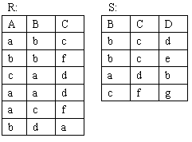
练习
设关系R、S分别如下：
计算：
（1）RXS （2）R∞S
（3）R ∞S （4）R÷S （5）R与S的外连接
R.A=S.B

Slide 37
R∞S
R.A=S.B
R.A | R.B | R.C | S.B | S.C | S.D
a | b | c | a | d | b
b | b | f | b | c | d
b | b | f | b | c | e
c | a | d | c | f | g
a | a | d | a | d | b
a | c | f | a | d | b
b | d | a | b | c | d
b | d | a | b | c | e
R÷S
A
a
R ∞S
A | B | C | D
a | b | c | d
a | b | c | e
c | a | d | b
a | a | d | b
a | c | f | g

Slide 38
5．关系代数表达式 练习
以学生-课程数据库为例 (P56)
[例7] 查询至少选修1号课程和3号课程的学生号码
  首先建立一个临时关系K：
  然后求：π_{Sno,Cno}(SC)÷K
Cno
1
3
Notes:
解题思路：首先做一个临时关系k。包括1 3号课程，
针对每一个学生，看他选修课程的情况，相当于π_{Sno,Cno}(SC），最终结果里面包含k的就是满足条件的学生。

Slide 39
查询张立同学的年龄。
查询王敏同学60分以下的课程名称。
查询选修了“数据库”课程的学生姓名。
查询李勇同学的信息系统课程的成绩。
1. π_{Sage}（σ_{Sname=‘张立’}（Student））
2. π_{Cname}(σ_{Sname=‘王敏’ ∧ Grade<’60’}(Course SC Student))
3. π_{Sname}(σ_{Cname=‘数据库’}(Course SC Student)
或者 π_{Sname}(σ_{Cname=’数据库‘}(Course) SC π_{Sno，Sname}(Student))

Slide 40
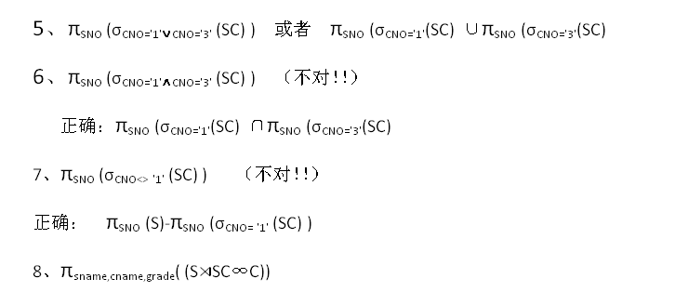
查询选修了1号课程或3号课程的学生的学号
查询选修了1号课程和3号课程的学生的学号
查询没有选修1号课程的学生的学号
查询所有同学的选课情况，结果包括姓名，课程名，成绩
Notes:
5、π_{SNO} (σ_{CNO='1'∨CNO='3'} (SC) ) 或者 π_{SNO} (σ_{CNO='1'}(SC) ∪π_{SNO} (σ_{CNO='3'}(SC)
6、π_{SNO} (σ_{CNO='1'∧CNO='3'} (SC) ) （不对！！）
正确：π_{SNO} (σ_{CNO='1'}(SC) ∩π_{SNO} (σ_{CNO='3'}(SC)
7、π_{SNO} (σ_{CNO<> '1'} (SC) ) （不对！！，没有包含 任何课程都没有选的学生）
正确： π_{SNO} (S)-π_{SNO} (σ_{CNO= '1'} (SC) )
8、π_{sname,cname,grade}( (S⋊SC))

Slide 41
例 7续 π_{Sno,Cno}(SC)
200215121象集{1，2，3}
200215122象集{2，3}
K={1，3}
于是：π_{Sno,Cno}(SC)÷K={200215121}
Sno | Cno
200215121 | 1
200215121 | 2
200215121 | 3
200215122 | 2
200215122 | 3

Slide 42
[例 8] 查询选修了2号课程的学生的学号。
π_{Sno}（σ_{Cno='2'}（SC））
＝｛ 200215121，200215122｝
[例9] 查询至少选修了一门其直接先行课为5号课程的
的学生姓名
π_{Sname}(σ_{Cpno='5'}(Course SC Student))
或
π_{Sname}(σ_{Cpno='5'}(Course) SC π_{Sno，Sname}(Student))
或
π_{Sname} (π_{Sno} (σ_{Cpno='5'} (Course) SC) π_{Sno，Sname} (Student))

Slide 43
[例10] 查询选修了全部课程的学生号码和姓名。
π_{Sno，Cno}（SC）÷π_{Cno}（Course） π_{Sno，Sname}（Student）
练习
1、查询至少选修了２号课程和3号课程的学生姓名
首先建立一个临时关系K：
π_{Sname}（（π_{Sno，Cno} (SC)÷K） π_{Sno，Sname}（Student））
Cno
2
3
Notes:
例10:
π_{Cno}（Course）表示全部课程的课号
π_{Sno，Cno}（SC）表示所有学生的选课情况， π_{Sno，Cno}（SC）÷π_{Cno}（Course） 表示选择了所有课程的学生的学号。
这个结果和π_{Sno，Sname}（Student） 作连接就可以得到学生的学号和姓名
对于至少这样的查询通常用除法来完成。

Slide 44
2.4 小结
通过本章学习，掌握以下内容：
  关系、关系模式、关系数据库等基本概念
  关系的三类完整性
  关系代数中的运算：选择、投影、连接、除、并、交、差、除
  用关系代数表达式实现查询
习题 ：P70 3、6（只用关系代数完成）

